Slide 1
西北农林科技大学
硕博连读研究生招生选拔管理办法解读
校研发〔2020〕262号）

Slide 2
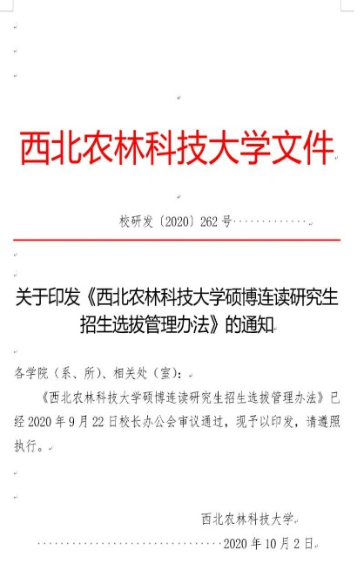
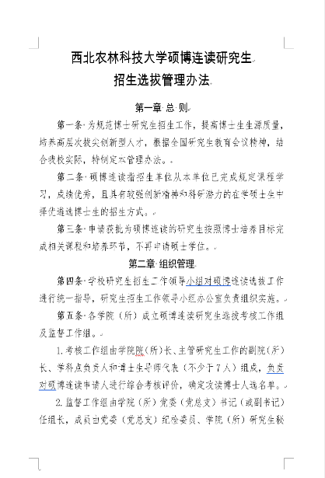
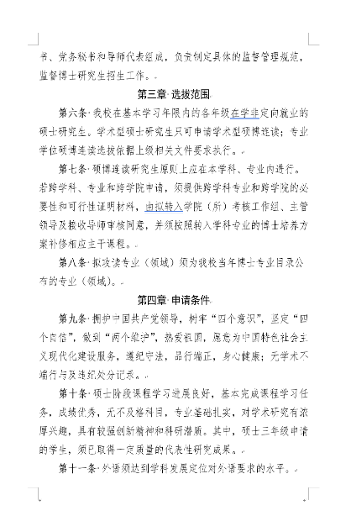
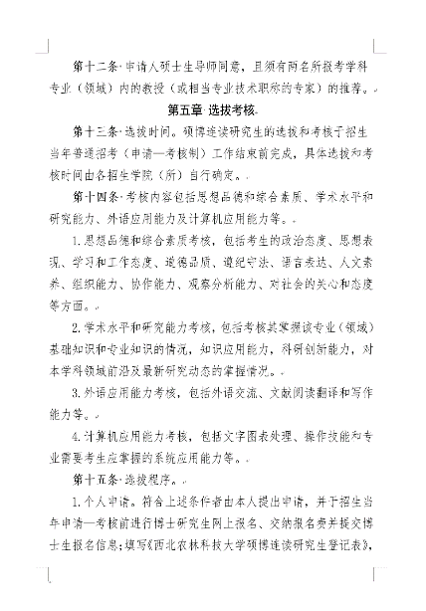
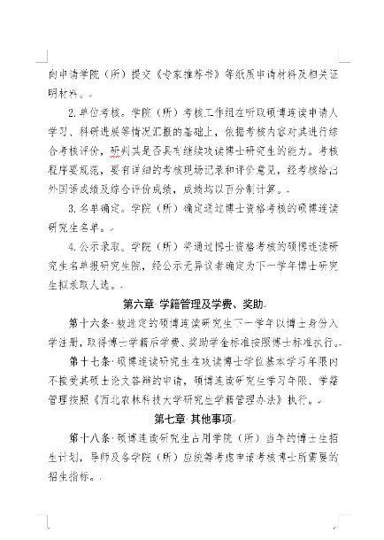
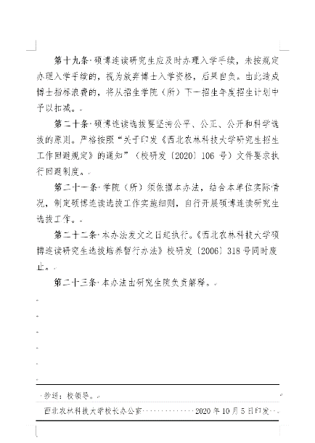
硕博连读办法解读
背景：为落实学校2020年重点工作任务，持续推进本研贯通人才培养模式改革，统筹本科生、研究生教育资源，进一步拓宽本研贯通培养渠道，进一步加强、规范我校硕博连读研究生的选拔工作，切实提高我校博士研究生生源质量。
经2020年9月22日校长办公会审议通过，印发《西北农林科技大学硕博连读研究生招生选拔管理办法》（校研发〔2020〕262号）文件。

Slide 3
硕博连读办法解读
老办法
新办法
在学硕士一年级
通过推免工作选拔硕博连读生确定范围
在学硕士二年级
选拔范围
在学硕士二年级
在学硕士三年级
每年11月中旬完成选拔工作
选拔时间
放宽选拔时段，根据本单位实际情况自行开展，成熟一个选拔一个。
2020年151人
改革成效
2021年179人

Slide 4
硕博连读办法解读（学生）
优势
劣势
节约时间成本（2年）
研一
无法获得硕士学位及毕业证
学习年限为硕士1年+博士四年
对于自身的科研素质和博士的抗压能力认识不足

Slide 5
硕博连读办法解读（学生）
优势
劣势
节约时间成本（1年）
研二
学习年限为硕士2年+博士四年
无法获得硕士学位及毕业证
学术能力已得到相应培养，对本学科专业了解更加深入，基本能理性判断自己是否可以继续攻博

Slide 6
硕博连读办法解读（学生）
优势
劣势
研三
无法获得硕士学位及毕业证
已取得阶段性科研成果，如继续攻博，可在博士阶段深入研究后产出更具价值的成果
无时间成本优势，硕士3年+博士4年

Slide 7
硕博连读办法解读（导师）
优势
劣势
生源选择范围扩大
导师
考察成熟一个选拔一个
无
统筹本人招生指标选择多元化

Slide 8
硕博连读办法解读（学院管理）
优势
劣势
生源选择范围扩大
学院管理
多次开展硕博连读工作，
工作量增加
可根据实际情况灵活开展工作，可集中考核选拔或单独考核选拔
工作战线时间变长
能够及时补充优秀生源
足额完成年度招生计划

Slide 9
硕博连读办法解读（学校管理）
优势
劣势
生源质量相应提升
学校管理
工作战线时间变长
足额完成年度招生计划
统计学院招生计划完成情况时间推后

Slide 10
请批评指正！

